Slide 1
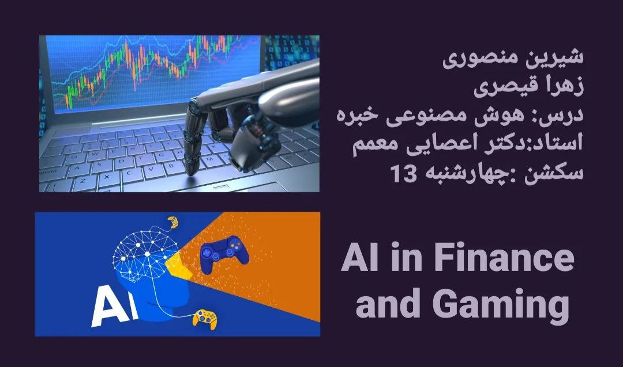

Slide 2
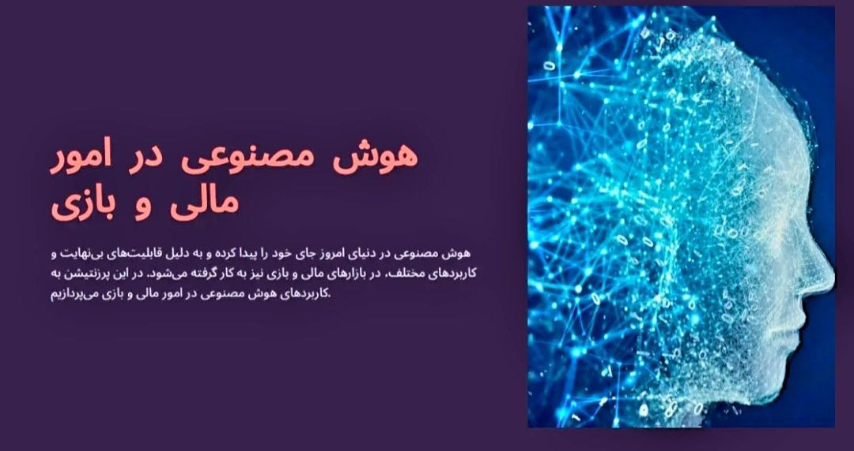

Slide 3
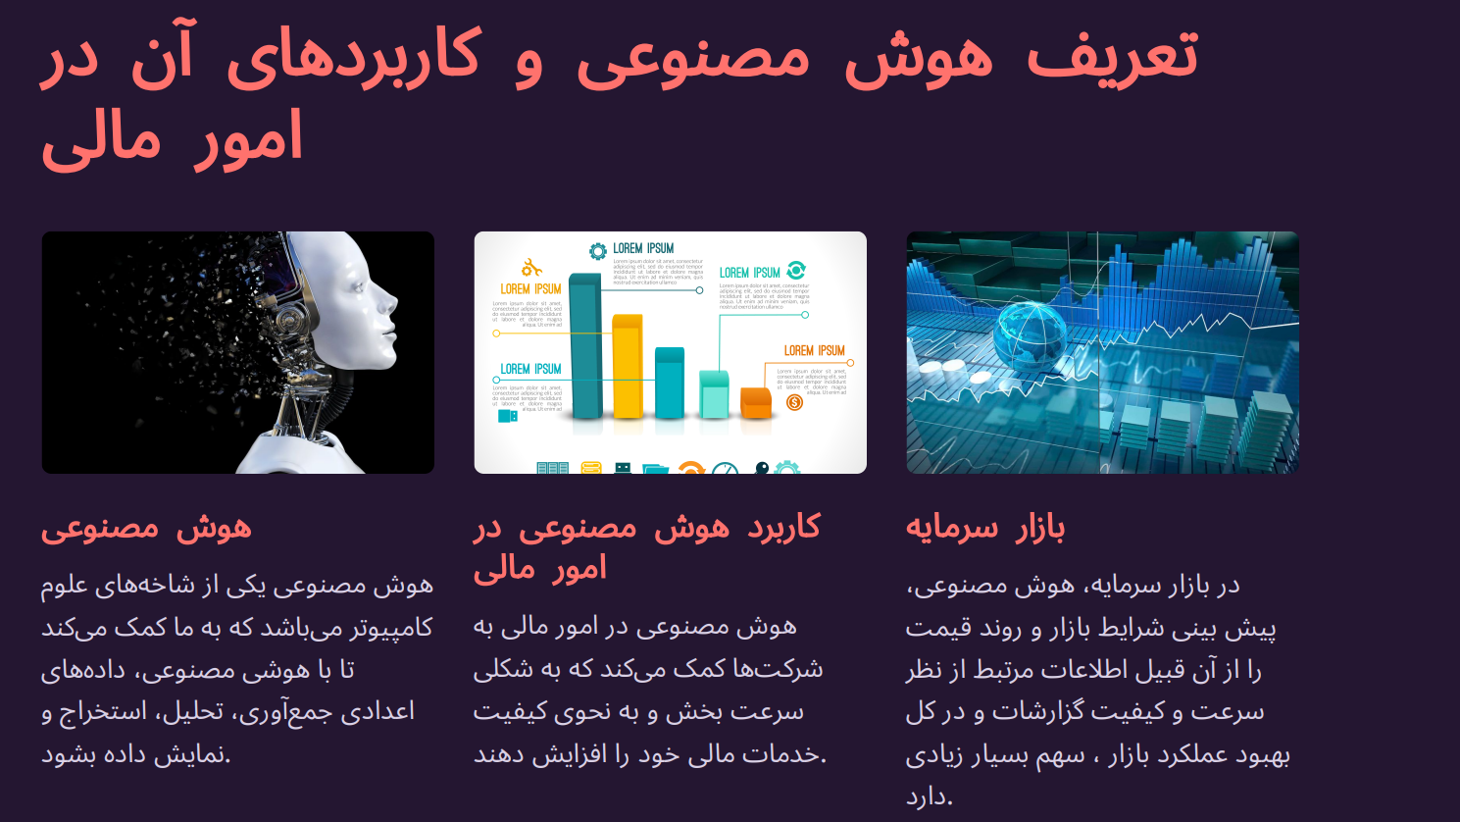

Slide 4
نقش هوش مصنوعی در خدمات مالی
هوش مصنوعی هم اکنون در بانک‌های زیادی در دنیا برای تحلیل اعتبار مشتریان و تعیین شرایط وام‌دهی به آن‌ها استفاده می‌شود. تحلیلی که هوش مصنوعی در مورد هر مشتری انجام می‌دهد با درنظرگرفتن ده‌ها و بلکه صدها فاکتور انجام می‌شود؛ بنابراین هم بانک و هم مشتری با اطمینان بیشتری نسبت به سیستم اعتباردهی می‌توانند از این خدمات استفاده کنند.
علاوه بر این، ربات‌هایی که مجهز به هوش مصنوعی هستند به‌عنوان یک مشاور سرمایه‌گذاری برای شرکت‌ها و مردم نیز عمل می‌کنند. بر اساس استراتژی ای که یک فرد برای ربات تعیین می‌کند آن ربات می‌تواند خرید و فروش‌ها را در زمان‌های مناسب انجام دهد

Slide 5
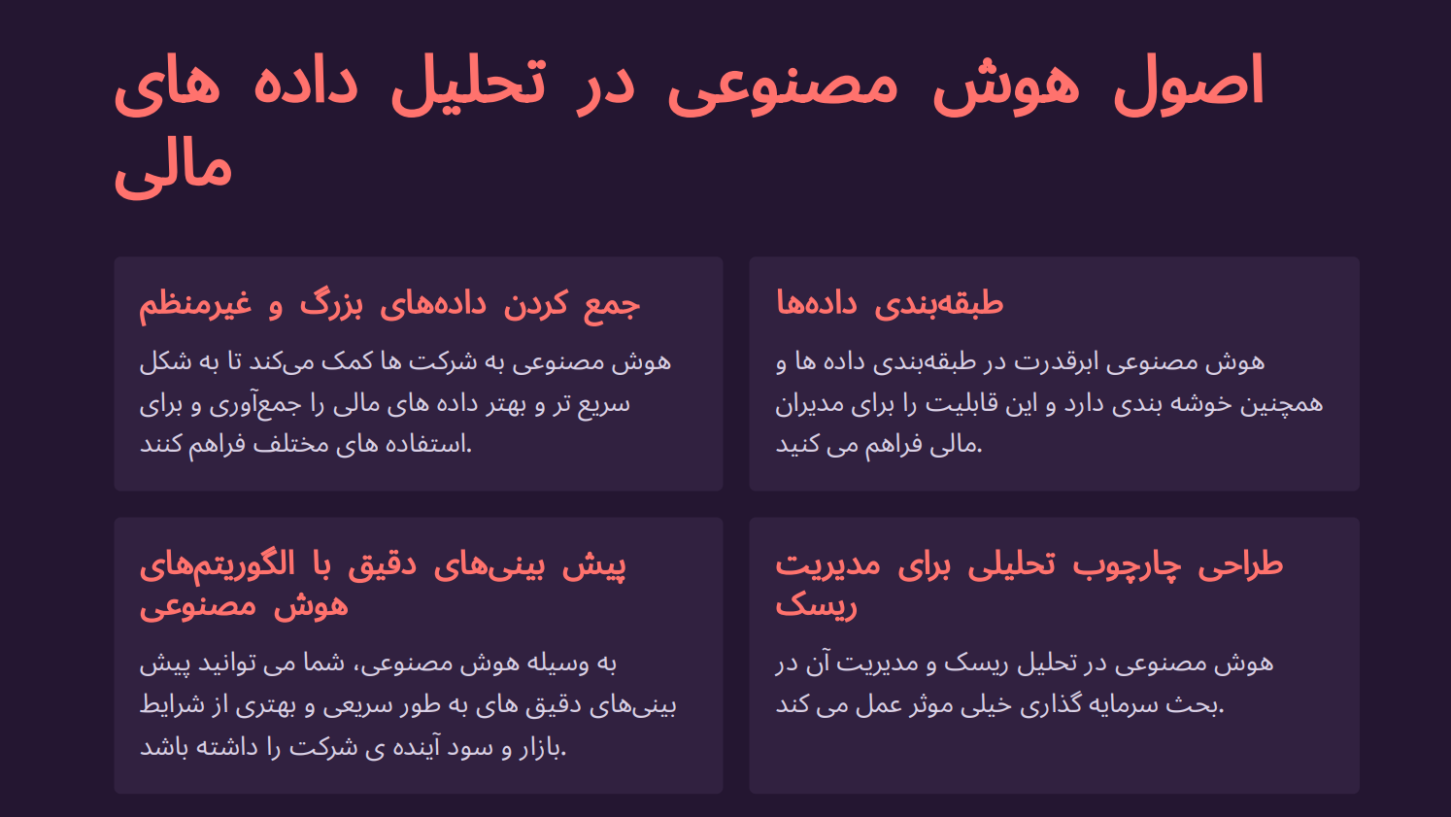

Slide 6
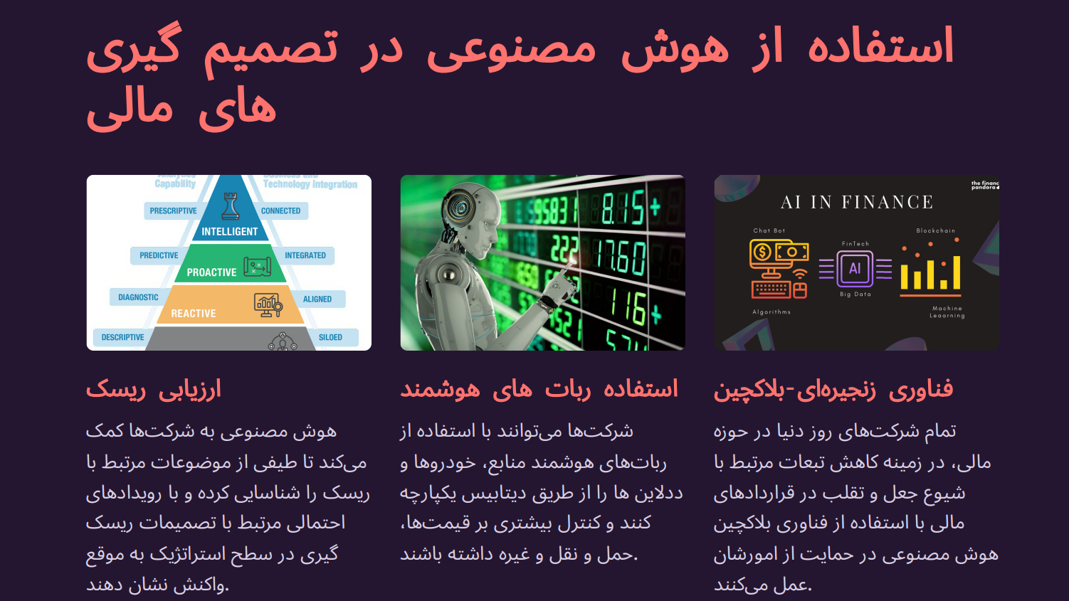

Slide 7
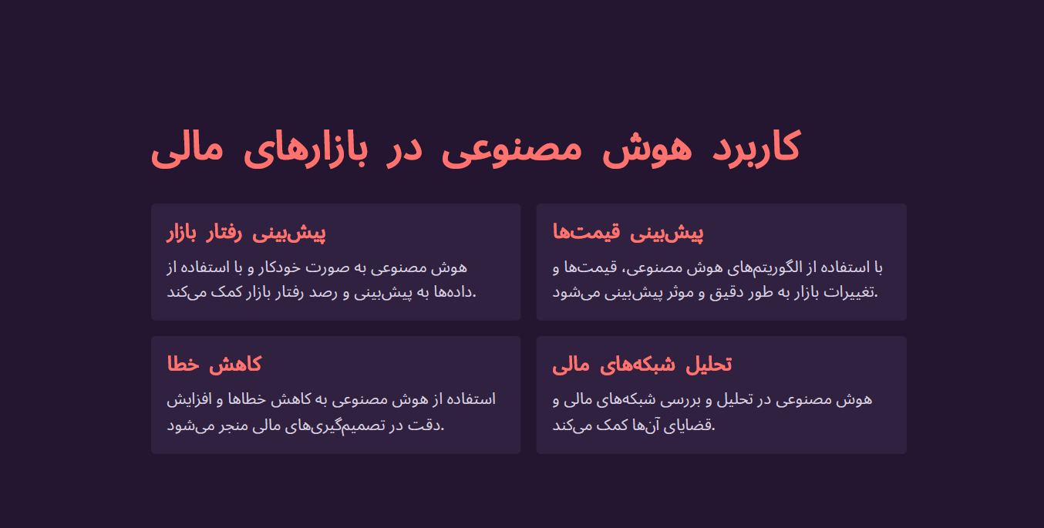

Slide 8
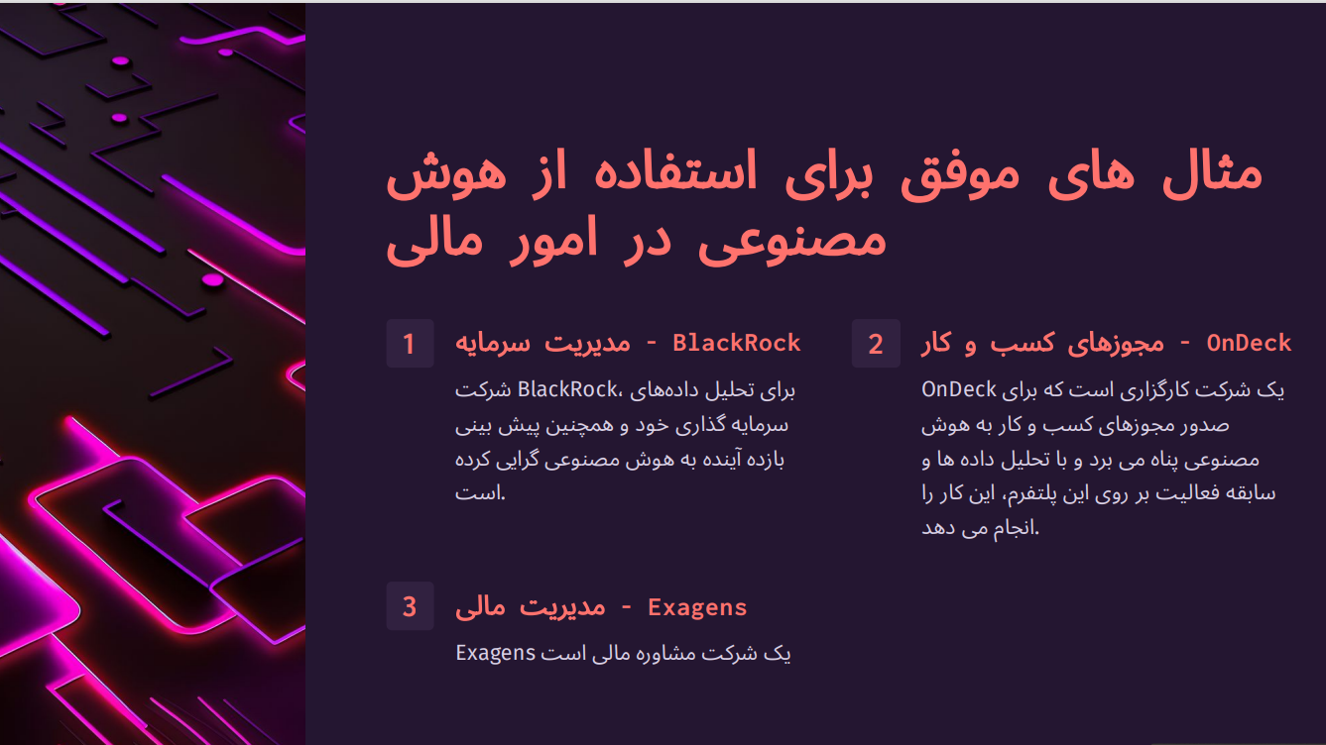

Slide 9
مزایا و کاربرد هوش مصنوعی در حسابداری
کاهش خطا انسانی،افزایش ظرفیت کاری:مهمترین کاربرد هوش مصنوعی در حسابداری احتمالا همین کاهش خطاهای انسانی خواهد بود همچنین هوش مصنوعی براساس الگوریتم‌هایی عمل می‌کند که بتواند داده‌های بیشتری را در زمان کمتر پردازش کند.برخلاف انسان‌ها، هوش مصنوعی مرتکب اشتباه نمی‌شود واین توانایی را دارد که به طور مداوم و بدون استراحت کار کند.
حسابرسی مستمر: دیگر کاربرد هوش مصنوعی در حسابداری این است که امکان انجام ممیزی را بدون وقفه و با منطق و دقت بالا ارائه می‌دهد.
ساده سازی روش‌ها: نرم‌افزار حسابداری مبتنی بر هوش مصنوعی می‌تواند روش‌های بستن حساب‌های فصلی و ماهانه را ساده کند، به آن‌ها سرعت بخشد و نتایج دقیقی را ارائه دهد. با کمک کاربرد هوش مصنوعی در حسابداری، مراحل بستن حساب‌ها را می‌توان سریعتر و بهینه تر انجام داد.
بهبودمدیریت حساب‌های پرداختنی ودریافتنی: کاربرد هوش مصنوعی دربخش مدیریت حساب‌ها این است که فرآیندهای مدیریت صورت‌ حساب مبتنی برهوش مصنوعی می‌توانند فرآیند پرداختنی و دریافتنی را ساده‌تر کرده و آن را برای حسابداران حرفه‌ای، کارآمدتر و دقیق‌تر نمایند.
امنیت و دقت حسابرسی پیشرفته: اصلی‌ترین کاربرد هوش مصنوعی در حسابداری برمی‌گردد به امنیت داده‌ها. ادغام هوش مصنوعی در بخش حسابداری و مالی به طور قابل توجهی امنیت و دقت حسابرسی‌ها را افزایش داده است. الگوریتم‌ها و فناوری‌های هوش مصنوعی، مانند اتوماسیون رباتیک فرآیندها (RPA) و پردازش زبان طبیعی(NLP)، می‌توانند تراکنش‌های مالی را ردیابی و نظارت کنند و هرگونه بی‌نظمی یا مغایرت را شناسایی کنند.

Slide 10
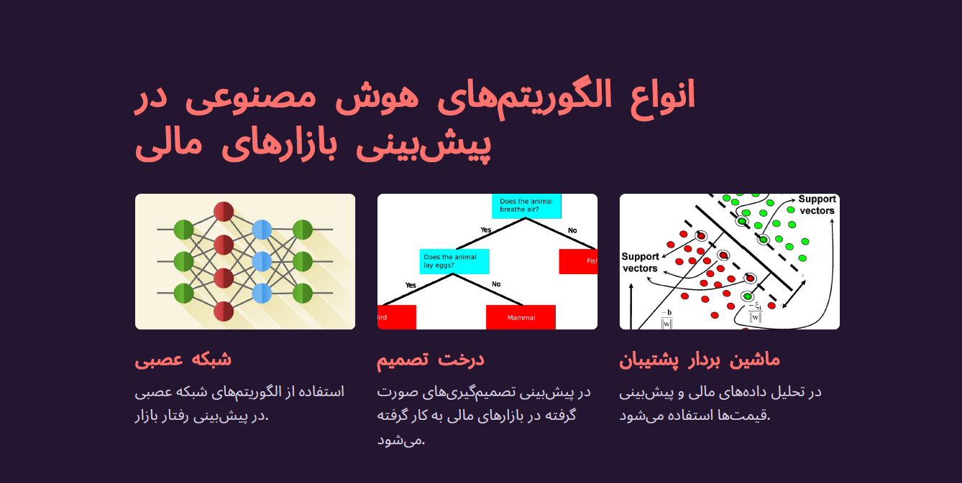

Slide 11
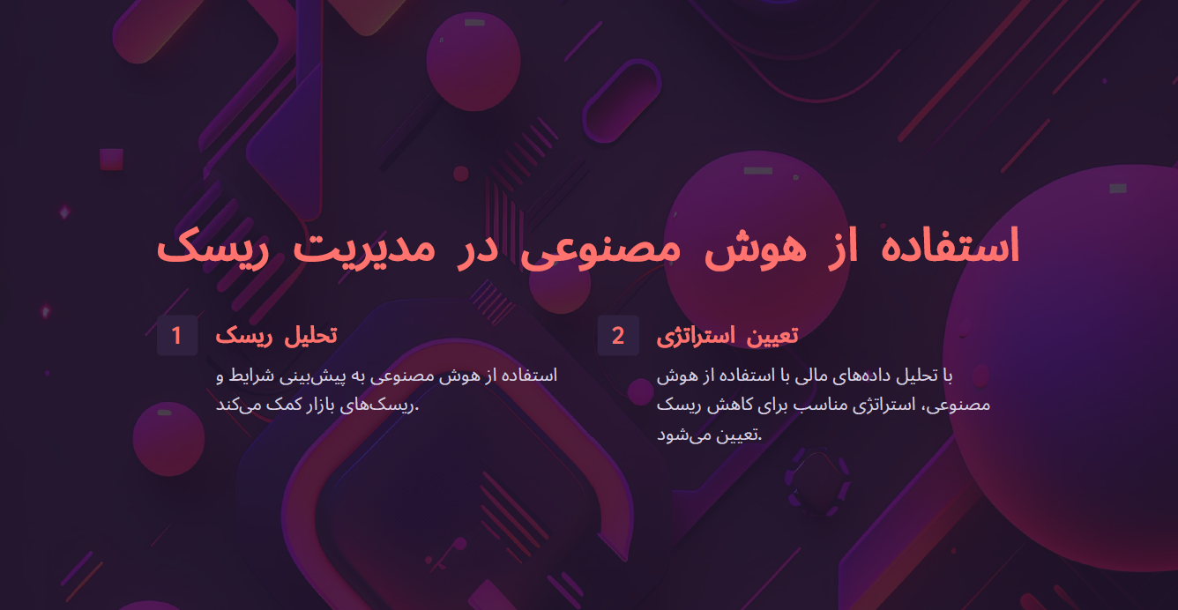

Slide 12
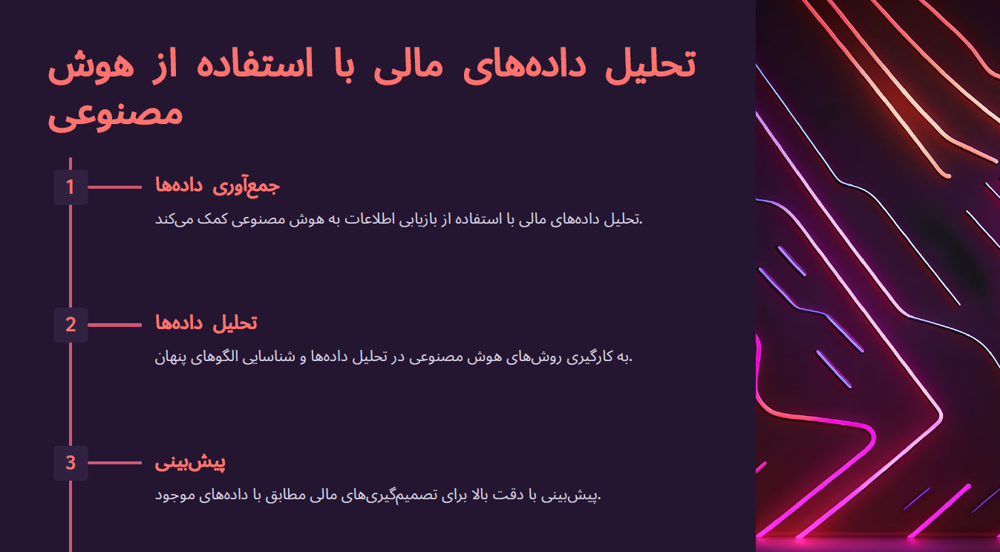

Slide 13
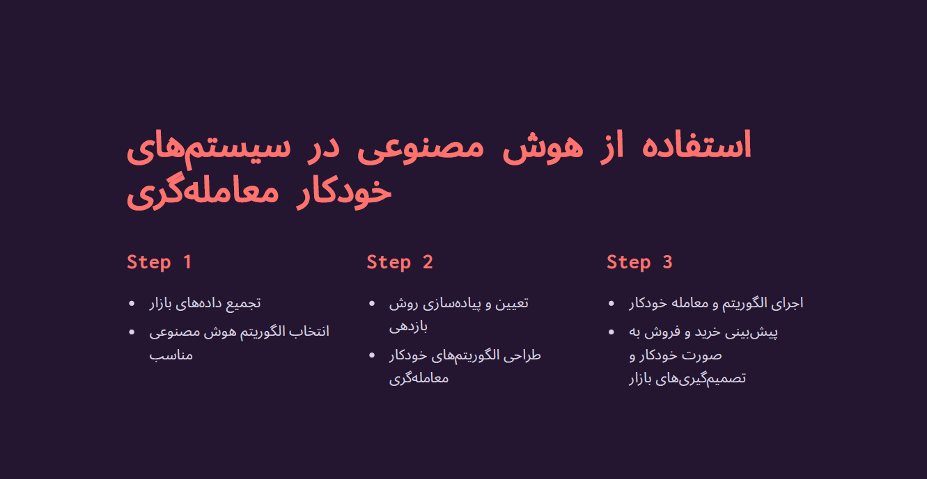

Slide 14
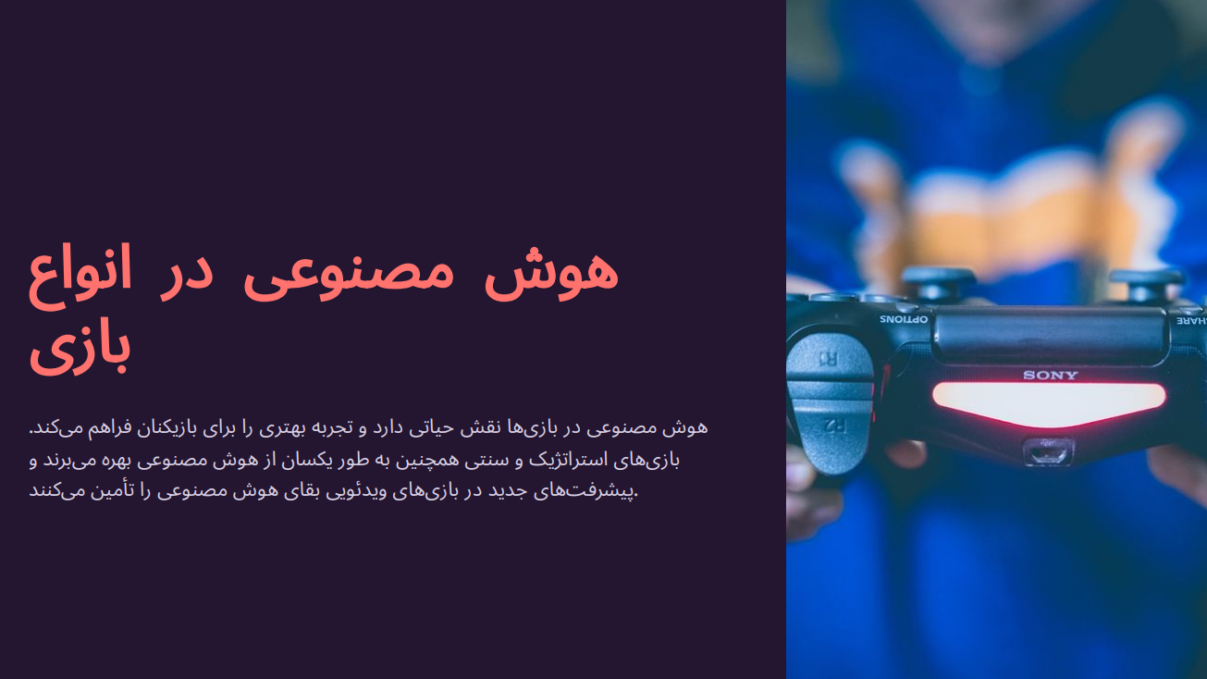

Slide 15
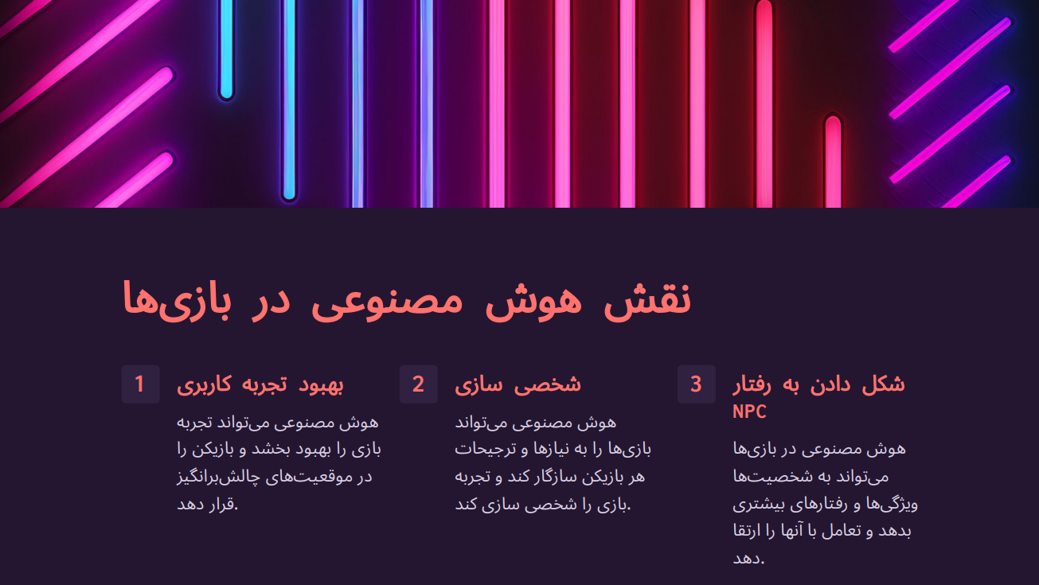

Slide 16
نقش بازی هوش مصنوعی در بازی‌ های کامپیوتری انقدر پر رنگ است که در صورت نبود آن اکنون با بازی‌های خشک و بی‌روح مانند بازی‌های کنسول سگا سر و کار داشتیم! اینکه دشمنان شما در بازی به دنبالتان می‌آیند، اینکه در مبارزات به شما حمله شده و در مقابل حمله‌تان دفاع می‌شود، اینکه دیگر بازیکنان تیم فوتبال‌تان در استراتژی درست قرار می‌گیرند، همه و همه به خاطر رفتاری است که هوش مصنوعی بازی انجام می‌دهد.
مهم‌ترین نقش هوش مصنوعی در بازی‌ های کامپیوتری را می‌توان کنترل کاراکترهای فرعی در نظر گرفت اما کاربردهای دیگری نیز وجود دارند که عبارت‌اند از:
افزایش تعامل بازی
کنترل واکنشهای کاراکترها
هوشمند کردن رفتار محیط بازی
افزایش شدت رقابت در بازی‌ها
ایجاد رفتارهای تصادفی و طبیعی کردن کاراکترها و عناصر بازی

Slide 17
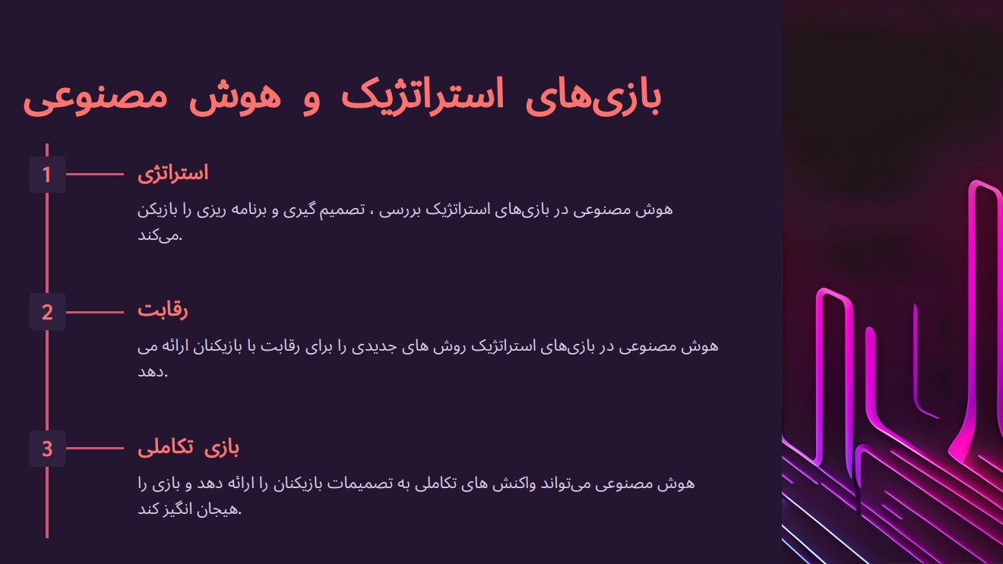

Slide 18
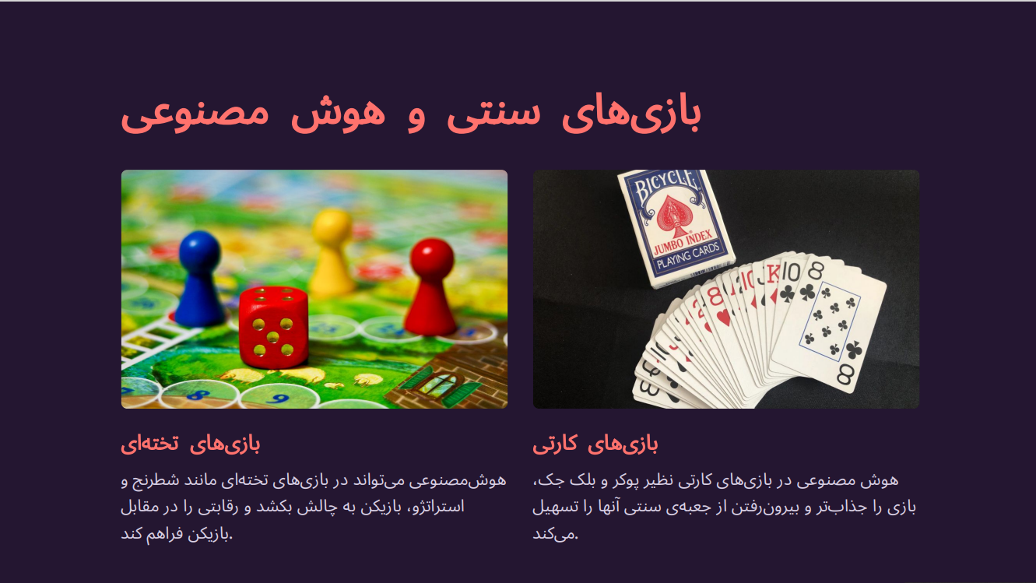

Slide 19
بازی‌هایی که بیشترین بهره را از هوش مصنوعی می‌برند:
تکنیک‌های هوش مصنوعی برای جذاب‌تر کردن بازی:
هوش مصنوعی از تکنیک‌های زیرکانه‌ای برای طبیعی‌تر کردن شرایط بازی استفاده می‌کند. یکی از مهم‌ترین این تکنیک‌ها، این است که کاراکترهای مقابل‌تان رفتارتان را یاد می‌گیرند! در این صورت به سادگی می‌توانند مقابله به مثل کرده و اجازه ندهند که تا انتهای بازی با یک تاکتیک پیشروی کنید.
دیگر تکنیک جالب هوش مصنوعی ایجاد حرکات تصادفی برای کاراکترهای بازی است! حرکت‌های تصادفی از یک‌نواختی بازی‌ها جلوگیری می‌کنند و اجازه نمی‌دهند که شما رفتار طرف مقابلتان را پیش‌بینی کنید. همچنین مسیریابی از دیگر تاثیرات مهم هوش مصنوعی در بازی‌ های کامپیوتری است. اینکه در بازی دشمنان‌تان پیگیرانه دنبال شما هستند از اثرات همین قابلیت است.
Gta
StarCraft
Call of duty
Resident evil
The last of us
Need for speed
Red dead redemption

Slide 20
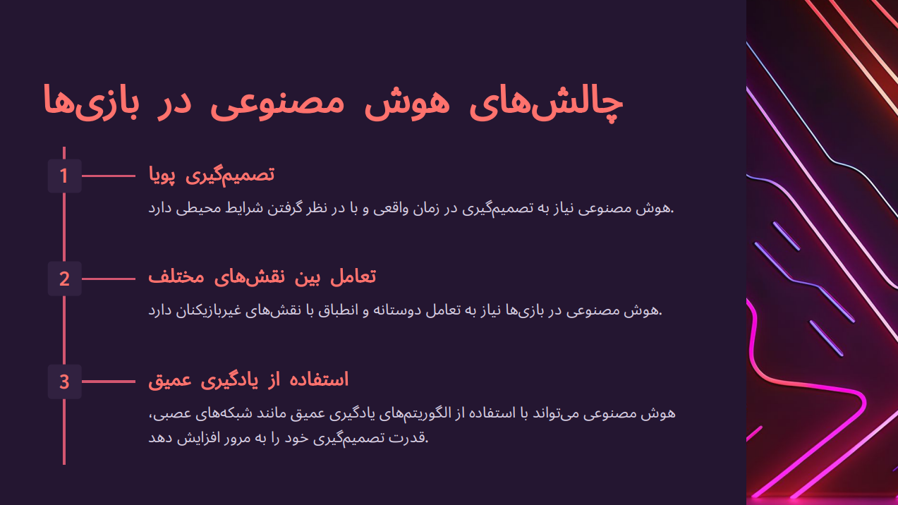

Slide 21
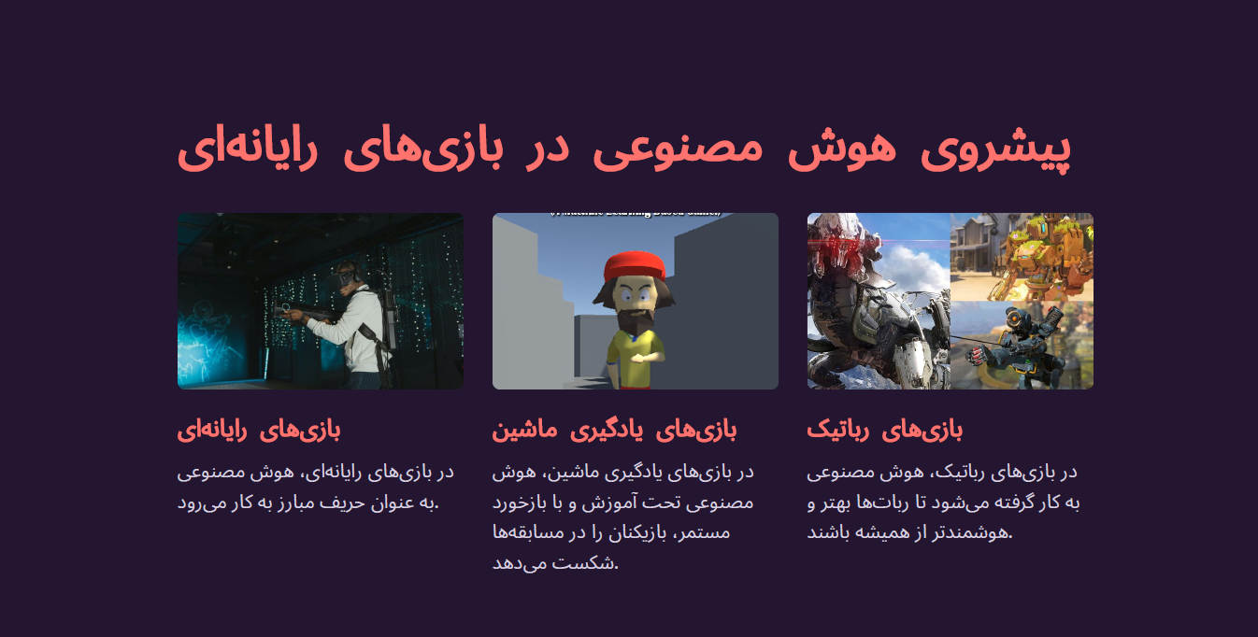

Slide 22
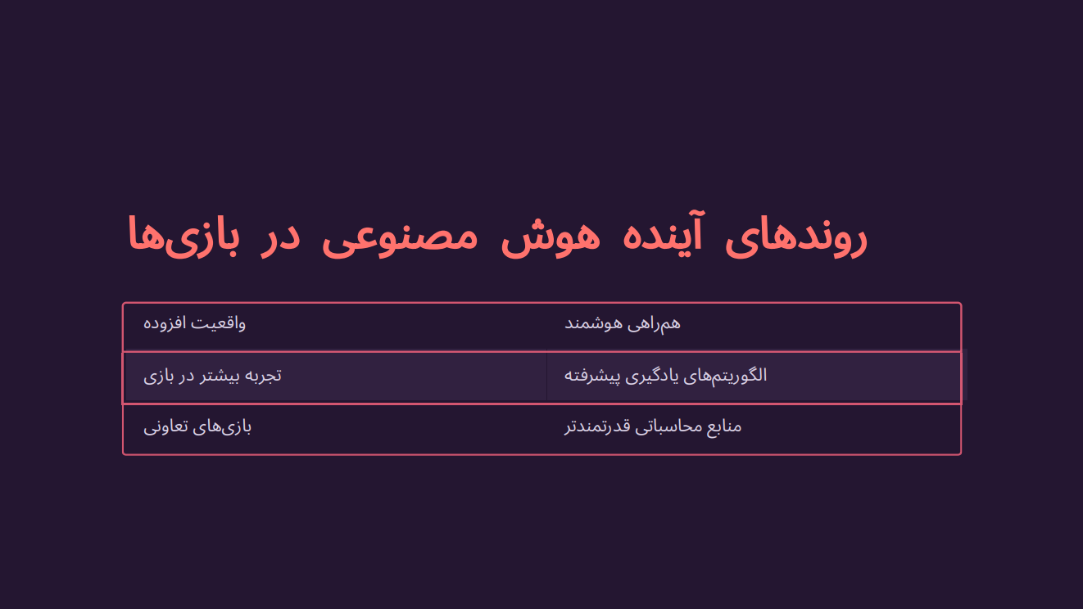

Slide 23
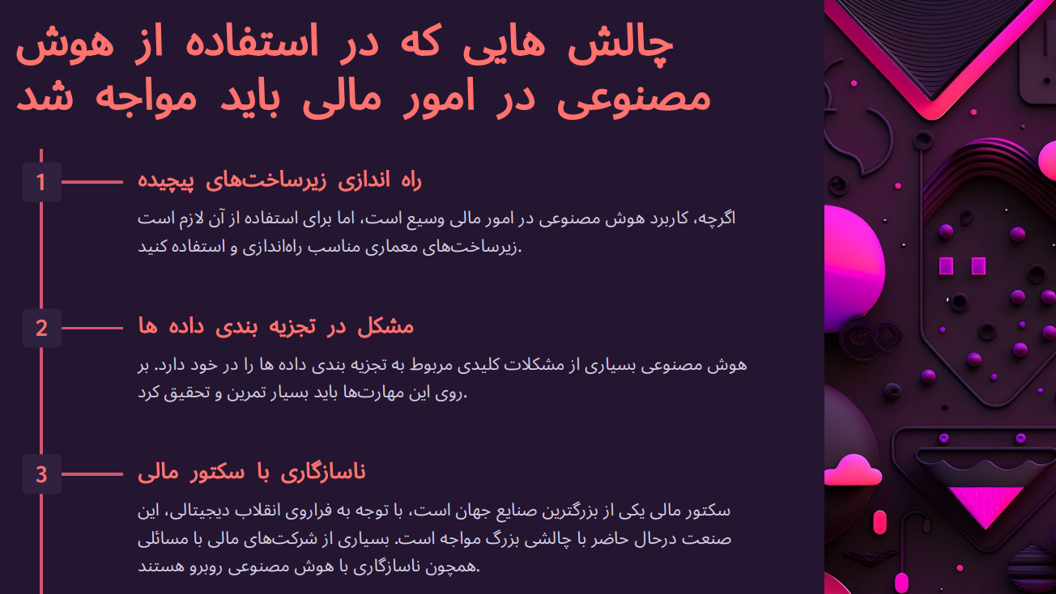

Slide 24
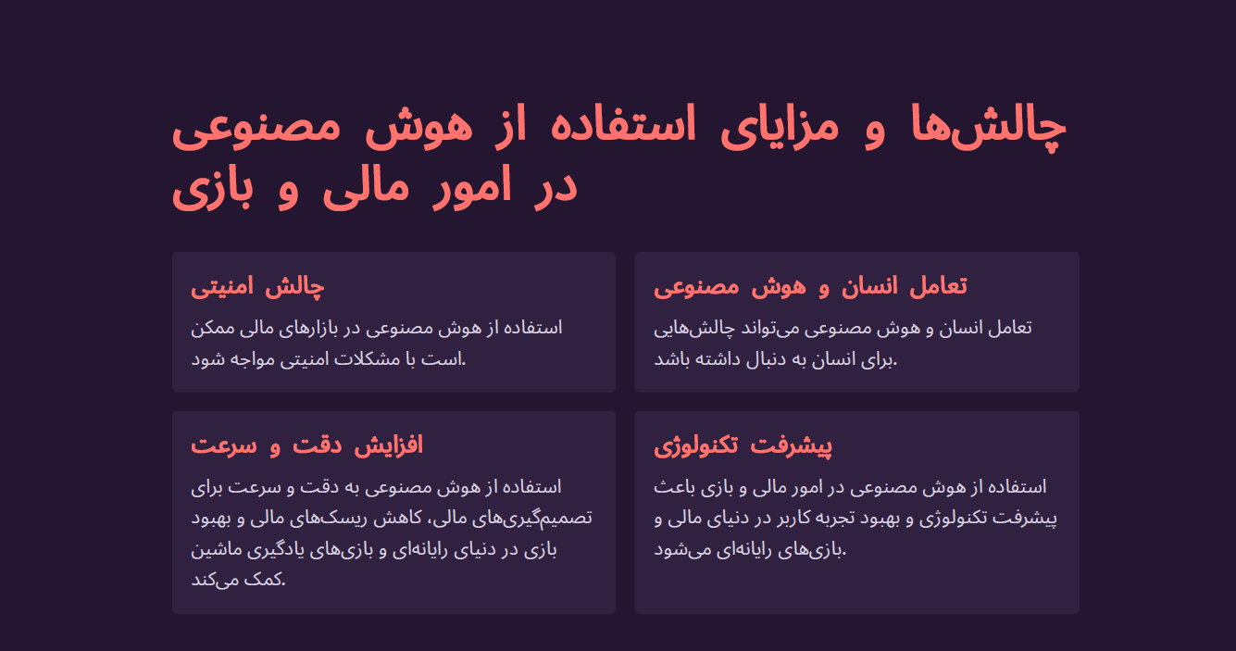

Slide 25
چه چالش‌های امنیتی در استفاده از هوش مصنوعی در حسابداری وجود دارد؟
کیفیت داده
کیفیت داده‌ها یک چالش حیاتی برای پیاده سازی هوش مصنوعی(َAI) درحسابداری است. دقت واثربخشی مدل‌های هوش مصنوعی به شدت به کیفیت داده‌های مورد استفاده بستگی دارد. بنابراین، کیفیت پایین داده‌ها می‌تواند منجر به نتایج نادرست و پیش بینی‌ها.ی غیر قابل اعتماد شود که امنیت این سیستم‌ها را زیر سوال می‌برد.
رعایت مقررات
با فراگیرتر شدن کاربرد هوش مصنوعی در حسابداری، نیاز روزافزونی برای اطمینان از انطباق این سیستم‌ها با مقررات و استانداردهای موجود وجود دارد. رعایت مقررات برای حفظ اعتماد مصرف کننده و تضمین عملکرد ایمن و پایدار سیستم‌های حسابداری بسیار مهم است.
امنیت سایبری
خطرات امنیت سایبری می‌تواند در مراحل مختلف استقرار هوش مصنوعی، از جمله در طول جمع آوری داده‌ها، توسعه مدل، و یکپارچه سازی سیستم ایجاد شود. به عنوان مثال، یک عامل مخرب ممکن است یک موسسه مالی را برای دستکاری داده‌های مورد استفاده برای هوش مصنوعی هدف قرار دهد و یکپارچگی مدل‌های حاصل را به خطر بیندازد.

Slide 26
چطور می‌توان از توسعه هوش مصنوعی در آینده برای بهبود حسابداری بهره برد؟
درحال حاضر کاربرد هوش مصنوعی در حسابداری هنوز در مراحل اولیه است و وارد حوزه‌های اصلی حسابداری مانند تجزیه و تحلیل مالی نشده است، در نتیجه تأثیری که بتواند استانداردهای حسابداری را دستخوش تغییر کند، اعمال نکرده است. هنگامی که هوش مصنوعی وارد حوزه حسابداری می‌شود، باید جایگزین هر مرحله کاری حسابداری سنتی، از جمله ورودی اسناد اصلی، تشکیل اطلاعات حسابداری، تولید گزارش‌های مالی و پیشنهادات و تصمیم گیری‌های مناسب شود تا به طور واقعی تأثیر خود را نمایان کند. بنابراین، هنوز راه زیادی برای توسعه کاربرد هوش مصنوعی در حسابداری وجود دارد.
به عنوان مثال هایی از کاربرد هوش مصنوعی در حسابداری، فناوری تشخیص چهره علی بابا در خدمات پرداخت و مالی، و خدمات ربات هوشمند به مشتریان در پلتفرم خرید را می‌توان مطرح کرد. این کاربردهای خاص فناوری هوش مصنوعی موجب تحول و ارتقاء کسب و کار و خدمات برای علی بابا شده است.

Slide 27
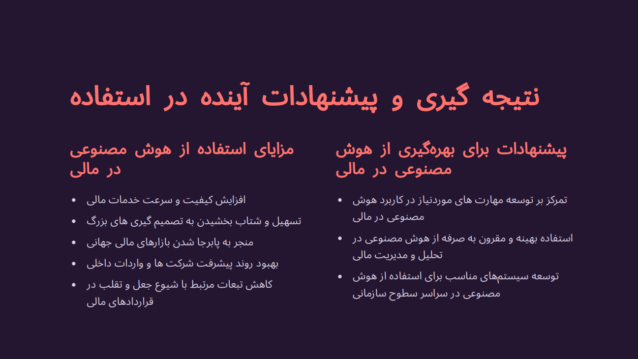

Slide 28
نتیجه گیری:
ترکیب هوش مصنوعی و صنعت حسابداری یک روند اجتناب ناپذیر در آینده است. در مقایسه با تحول و ارتقاء صنعت حسابداری، حسابداری سنتی دارای ویژگی‌های تکراری و دست و پا گیر است. استفاده از هوش مصنوعی می‌تواند دردسرهای ناکارآمدی و ارزش افزوده پایین در حوزه حسابداری سنتی را برطرف کند و حسابداران را به سمت کارهای دیگری سوق دهد که ارزش بیشتری را برای سازمان به ارمغان آورند. به طور خلاصه، کاربرد هوش مصنوعی در حسابداری باعث توسعه و نوآوری این صنعت و افزایش رقابت پذیری ساز‌مان‌ها می‌شود.

Slide 29
References
https://ican.ir
https://emojo.ir
باتشکر

